Slide 1
Модель эффективного взаимодействия с родителями дошкольников в целостном педагогическом процессе
Иванчикова Олеся Александровна
Муниципальное бюджетное дошкольное образовательное учреждение
«Яшкинский детский сад Яшкинского муниципального района»
Кемеровская область, поселок Яшкинский
Второй Всероссийский методический фестиваль
"ПЕДАГОГИЧЕСКОЕ ТВОРЧЕСТВО"
Осень, 2017 г.

Slide 2
Педагогическое взаимодействие – это особая форма связи между участниками образовательно-воспитательного процесса, в ходе и результате которого происходит взаимное обогащение интеллектуальной, эмоциональной, деятельностной сфер участников этого процесса, имеющее социально значимый характер

Slide 3
Основная цель взаимодействия семьи и сотрудников дошкольной организации заключается в стимулировании позитивных факторов семейного и общественного воспитания, организации их взаимного дополнения и влияния.

Slide 4
ЭТАПЫ ВЗАИМОДЕЙСТВИЯ СЕМЬИ И ДОУ
Диагностический
Мотивационно - образовательный
Проектировочный
Содержательно- практический
Оценочно - рефлексивный

Slide 5
Диагностический этап
(изучение воспитателем особенностей семей и семейного воспитания дошкольников, интересов и потребностей родителей на основе методов психолого-педагогической диагностики)
Анкетирование
Беседы
Наблюдение
Мониторинг

Slide 6
Мотивационно – образовательный этап
вовлечение родителей в совместную с педагогом деятельность по обучению и воспитанию дошкольников
Развитие интереса у родителей к особенностям своего ребенка
Помощь в трудностях семейного воспитания
Обогащение педагогических знаний и умений родителей

Slide 7
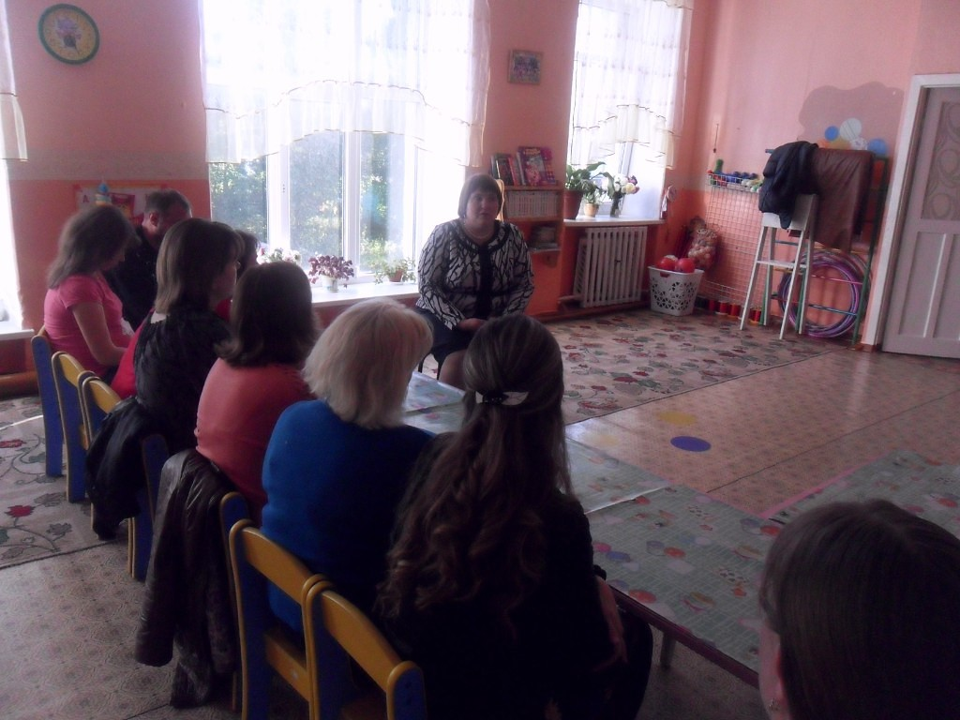
Проектировочный этап
Постановка целей и задач педагогов и родителей
Определение содержания совместной деятельности
Обсуждение актуальных задач
Интерактивное общение
Субъект - педагоги
Субъект - родители

Slide 8
Содержательно – практический этап
Совместная деятельность педагога, детей и родителей
Игровые встречи
Совместные трудовые поручения
Сюжетные и подвижные игры
Совместное рисование
Создание общих поделок
Оформление групповых газет, выставок
Праздники, развлечения, экскурсии, прогулки
Совместные акции, дни добрых дел

Slide 9
Оценочно – рефлексивный этап
Совместные итоги взаимодействия
Коррекция совместных действий
Результативность взаимодействия
Стратегия дальнейшего соотрудничества
Педагогическая рефлексия

Slide 10
Основные направления и формы взаимодействия ДОО с родителями
Информационно- аналитическая работа
(сбор информации о семьях и установление первичных контактов с семьей)
Организационно – просветительская работа
Досуговая работа

Slide 11
Информационно-аналитическая работа
дни открытых дверей с участием специалистов ДОО;
первые визиты в детский сад родителей с ребенком;
групповые родительские собрания;
анкетирование родителей;
общение с родителями во время приема и прощание с детьми;
личные беседы воспитателей с родителями;
посещение на дому;
ведение дневников наблюдения воспитателями.

Slide 12
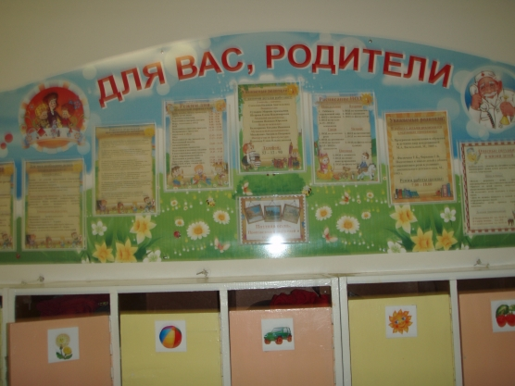
Организационно-просветительская работа
контактные формы работы
семинары
лектории
родительские собрания
круглые столы
тренинги
мастер - классы
и т.п.
бесконтактные формы работы
информационные стенды
почта доверия личные
блокноты
неофициальные записки
и т.п.

Slide 13
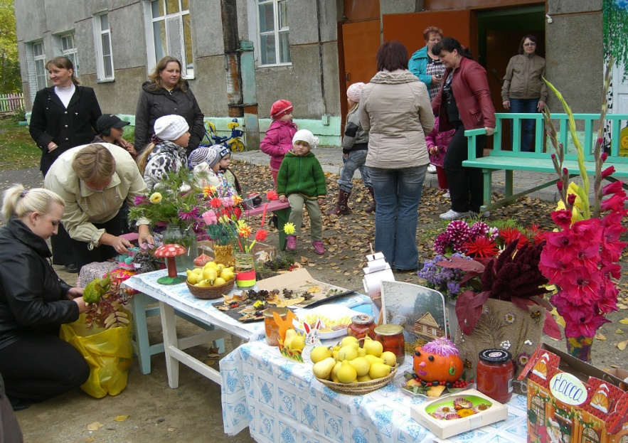
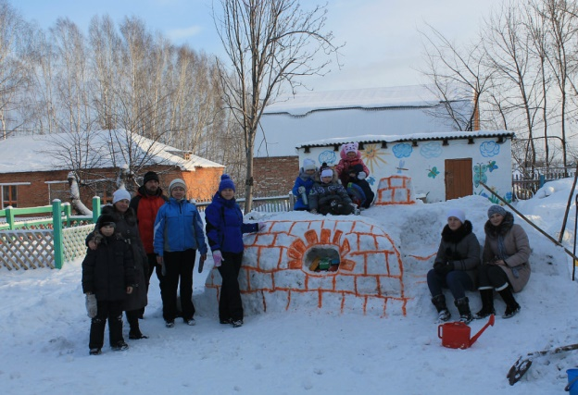
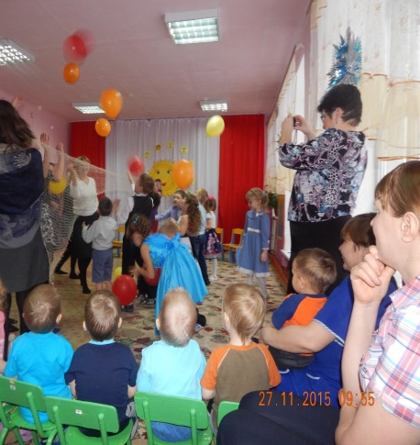
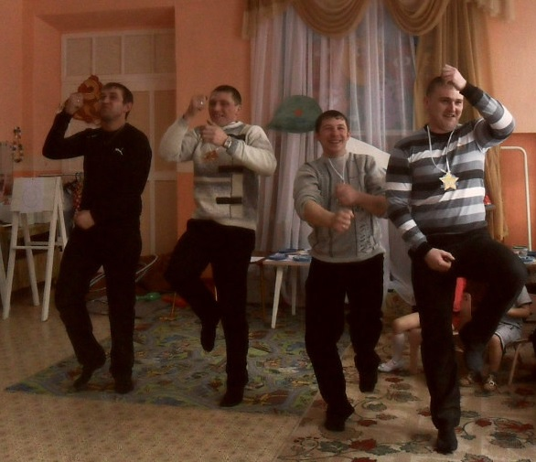
Досуговая работа
Совместные:
праздники
развлечения
экскурсии
походы
досуги
акции
соревнования
ярмарки
выставки
и т.п.

Slide 14
Основные принципы успешного взаимодействия педагогов и родителей
Принцип осознанности
Принцип согласованности усилий
Принцип открытости детского сада для семьи
Принцип вариативности
Принцип дополнения
Принцип операциональной компетенции
Принцип паритетности
Принцип динамичности

Slide 15
Критерии оценки эффективности работы ДОО с семьей
Проявление у родителей осознанного отношения к воспитательной деятельности, стремление к пониманию ребенка, анализу своих воспитательных достижений и ошибок.
Изменение характера вопросов и запросов родителей к воспитателям, сотрудникам ДОО, как показатель роста педагогических интересов, желание совершенствоваться в роли родителя.
Рост посещаемости родителями мероприятий по педагогическому просвещению, участие родителей в клубах, объединениях, семейных конкурсах, праздниках, субботниках, организуемых в ДОО.
Положительное мнение родителей о воспитании дошкольников в ДОО.
Улучшение микроклимата в неблагоприятных семьях.
Повышение активности и инициативности родителей в вопросах сотрудничества с ДОО.

Slide 16
Успехов Вам, Уважаемые коллеги!
Спасибо
за
Внимание!

Slide 17
Данная презентация будет полезна для педагогов дошкольных образовательных организаций, в которой описывается работа с родителями в соответствии с ФГОС. Современные подходы взаимодействия с родителями основаны на интерактивном общении - сотрудничестве, взаимопомощи и взаимном дополнении при условии открытости детского сада.

